Slide 1







Đạo đức 2
Đạo đức 2
EM YÊU
EM YÊU
EM YÊU
QUÊ HƯƠNG
QUÊ HƯƠNG
Tiết 2

Slide 2

Yêu cầu cần đạt
- Nhận biết các việc làm thể hiện tình yêu quê hương, đất nước.
- Thực hiện các việc làm thể hiện tình yêu quê hương, đất nước.

Slide 3


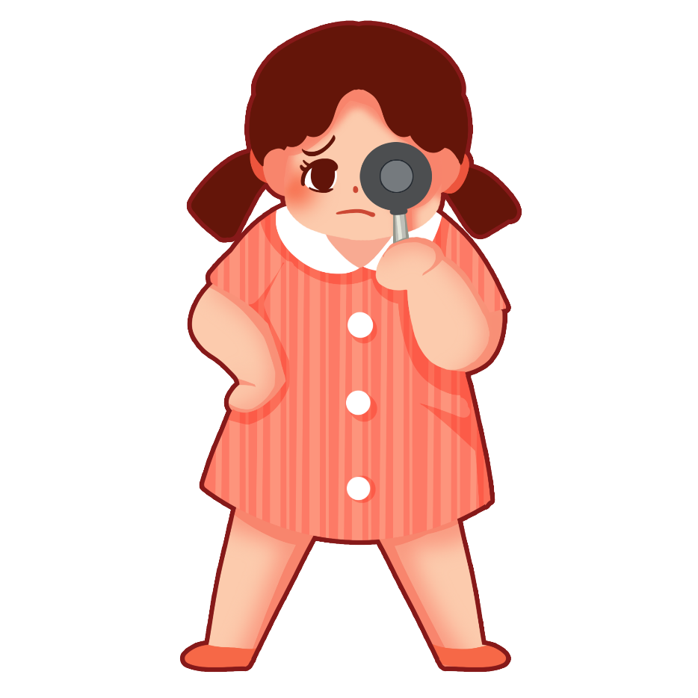
LuyệN tập

Slide 4
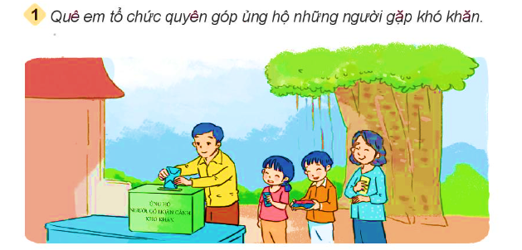

2. Em sẽ làm gì trong các tình huống sau?

Slide 5
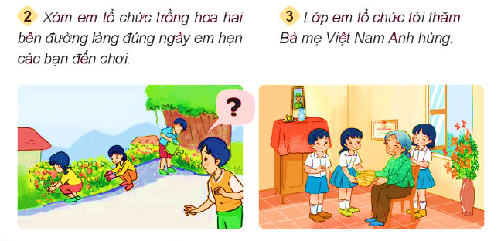
2. Em sẽ làm gì trong các tình huống sau?

Slide 6


Các nhóm quan sát và đóng vai mỗi tình huống?

Slide 7
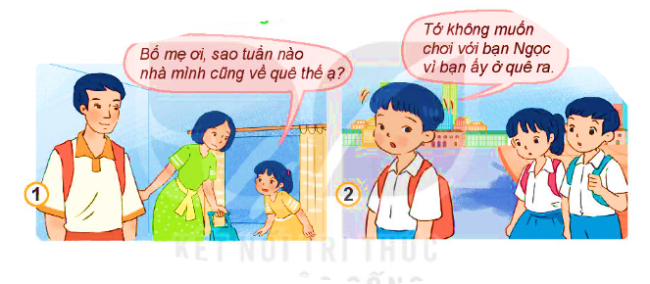
3. Em sẽ khuyên bạn điều gì?

Slide 8


Em sẽ khuyên bạn điều gì?

Slide 9

Chào tạm biệt
Chào tạm biệt

